Slide 1
Презентация на тему:
«Правила дорожного движения»
2016

Slide 2
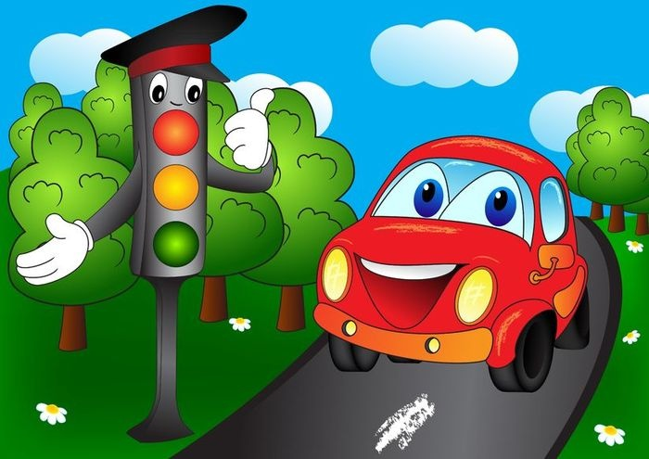
«Правила дорожные,
вы совсем не сложные»

Slide 3
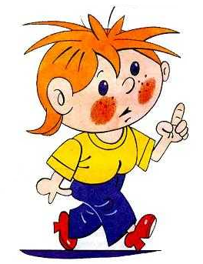
Перед вами – Торопыжка, сорванец и шалунишка!
Он веселый, озорной, непоседливый, смешной.
Всем хорош, но вот беда – он торопится всегда!

Slide 4
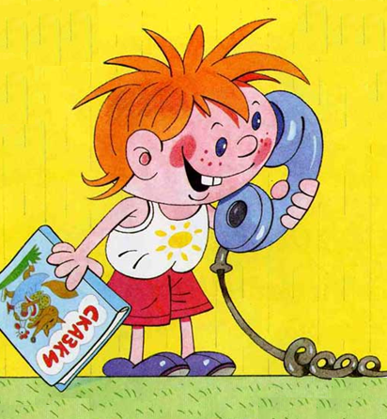
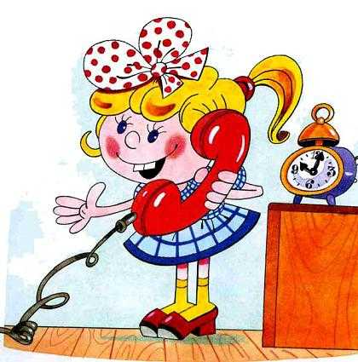
У меня сегодня праздник, мне исполнилось шесть лет.
Приглашаю тебя в гости к нам на праздничный обед!
Сидел дома Торопыжка и смотрел картинки в книжке.
Тут вдруг Машенька звонит, Торопыжке говорит:

Slide 5
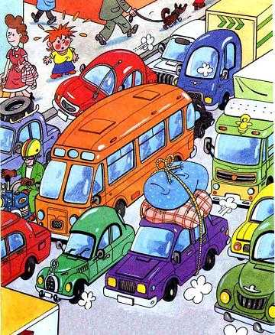
По асфальту шуршат шины – едут разные машины
Вот на улицу вприпрыжку выбегает Торопыжка.

Slide 6
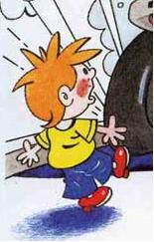
Растерялся Торопыжка:
как по улице пройти?

Slide 7
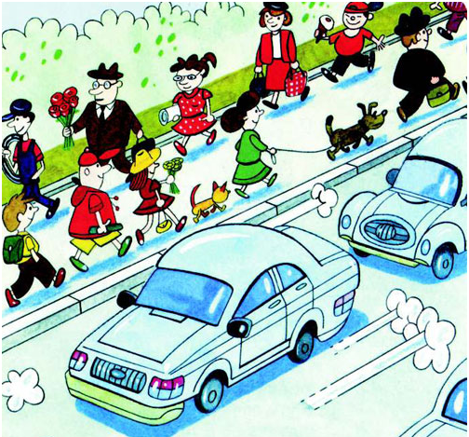
Тротуар - для пешеходов, здесь машинам нету хода!
Пешеходы и машины у мальчишки на пути.

Slide 8

Там где движутся машины, люди не должны ходить,
Потому что очень просто под машину угодить.
На улице такое место проезжей частью называется,
И по проезжей части людям ходить строжайше запрещается!

Slide 9
Как пройти через дорогу Торопыжке в магазин?

Slide 10
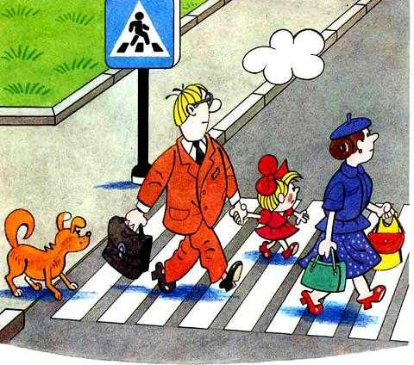
Вот обычный переход.
По нему идёт народ.
Здесь специальная разметка, "Зеброю"зовётся метко!
Белые полоски тут через улицу ведут!

Slide 11

Знак "Пешеходный переход", где на "зебре" пешеход,
Ты на улице найди и под ним переходи!

Slide 12
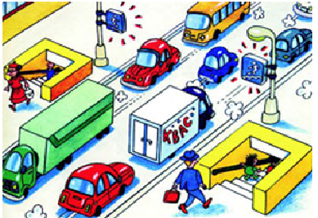
Есть подземный переход -
он тебя переведёт.
Видишь –
знак вон там висит?
Этот знак всем говорит:

Slide 13

"Чтоб в беду не угодить нужно здесь переходить!"
Под землёю, это ясно, идти людям безопасно.

Slide 14
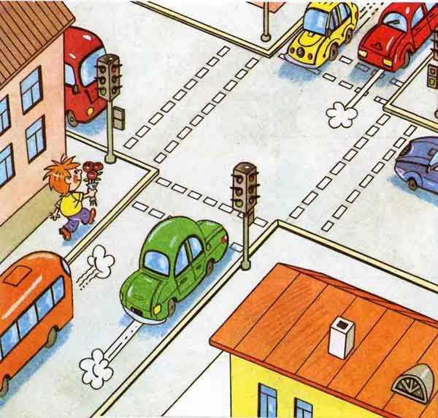
Чтобы возле перекрёстка
ты дорогу перешёл,

Slide 15

Все цвета у светофора нужно помнить ХОРОШО!

Slide 16
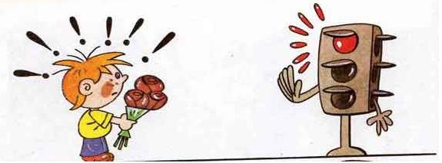
Загорелся красный свет –
пешеходам хода нет!

Slide 17
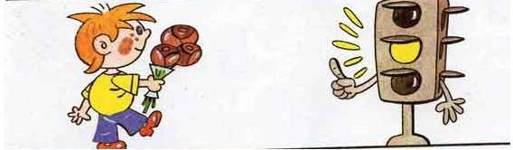
Жёлтый -
значит подожди,

Slide 18
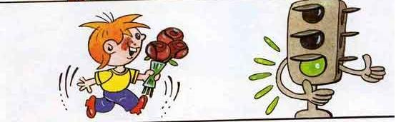
а зелёный свет - иди!

Slide 19
Да, сегодня Торопыжка много нового узнал
Он про правила движенья всем подробно рассказал!
Чтобы правила движенья все детишки знали,
Чтоб на улице они все их выполняли!

